Slide 1
Разработка программных средств мониторинга состояния окружающей среды на базе Android
Факультет вычислительной математики и кибернетики
МГУ имени М.В. Ломоносова
Программа профессиональной переподготовки
«Разработчик профессионально-ориентированных компьютерных технологий»
Тема:
Выполнил:
Рисник Дмитрий Владимирович
Научный руководитель:
к.ф.-м.н. Баженова Ирина Юрьевна
Москва, ВМК, 2024

Slide 2
Актуальность темы
Рост использования мобильных устройств: Смартфоны стали неотъемлемой частью нашей повседневной жизни. Использование встроенных датчиков смартфона для мониторинга окружающей среды является актуальным и важным.
Забота о здоровье и благополучии: В последние годы все больше людей начинают заботиться о своем здоровье и благополучии. Разрабатываемое приложение может помочь людям лучше понять, как окружающая среда влияет на их здоровье и работоспособность.
Недостаток доступных инструментов: Несмотря на то, что существует множество приложений для мониторинга здоровья, большинство из них фокусируются на физической активности и питании. Существующие приложения для мониторинга не позволяют сохранять данные измерений и никак не характеризуют полученные величины с точки зрения качества среды и влияния на здоровье населения.
Возможности для научных исследований: Данные собранные приложением, могут быть полезны для научных исследований в области экологии, медицины и других, что делает приложение актуальным не только для конечных пользователей, но и для научного сообщества.

Slide 3
Цель и задачи исследования
Цель исследования - разработать приложение на базе Android, которое может отслеживать параметры окружающей среды и анализировать их влияние на здоровье и работоспособность человека.
Для достижения цели поставлены следующие задачи:
Изучение научной литературы и нормативных документов по каждому из измеряемых параметров (освещенность, давление, индукция магнитного поля, влажность, температура, уровень и частота вибрации) для определения градаций их влияния на здоровье и работоспособность человека.
Обзор существующих приложений на базе Android для мониторинга среды с помощью датчиков смартфона.
Разработка приложения на базе Android, которое может измерять параметры среды с помощью датчиков смартфона.
Реализация функции вычисления для вычисления базовых статистических показателей (среднее, медиана, квантили) измеряемых показателей в режиме реального времени.
Реализация получения данных о погодных условиях через интернет на основе GPS-координат устройства для компенсации отсутствующих датчиков в смартфоне.
Реализация функции вывода информации о градациях качества среды на основе измеренных значений показателей.
Реализация функции предоставления доступа к научной литературе, которая описывают влияние этих параметров на здоровье и работоспособность человека.
Реализация функции вывода графиков измеряемых значений в режиме реального времени.
Реализация функции сохранения всех измерений в файл CSV для возможности дальнейшего анализа.
Реализация функции загрузки данных измерений из файла CSV для их визуализации в приложении.

Slide 4
Схема работы приложения
Запуск загрузки
из файл
Преобразование сырых значений измерений датчиков в понятные величины и единицы измерения, сопоставимые с литературными данными
Датчик есть:
Старт слушателя для датчика,
Создание объектов графиков
Преобразование данных файла в датасеты
Запуск измерений
Отображение измеряемых значений на графиках
Проверка наличия датчиков состояния окружающей среды в системе
Расчет статистики измерений показателей
Сравнение значений показателей с градациями качества среды
Запись значений показателей в датасет для каждого датчика с фиксацией времени каждого измерения
Датчик отсутствует:
запрос GPS локации смартфона
Отображение статистики
Запрос погодных данных с wetherapi.com на основе широты и долготы
Запуск сохранения в файл
Вывод измеряемых и полученных из интернета значений с цветом шрифта в соответствии с градацией качества:
зеленый – позитивные,
желтый – промежуточные,
красный – негативные
Запись данных всех датасетов в файл

Slide 5
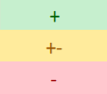
Обзор существующих приложений мониторинга среды по датчикам смартфона для Android
Обозначения:
– приложение полноценно поддерживает функционал.
– приложение частично поддерживает функционал (например, выдает сырые данные датчиков, которые пользователь должен самостоятельно преобразовывать в понятные величины и единицы измерения, ведет запись и позволяет сохранить данные не больше, чем по 1 датчику за раз).
– приложение не поддерживает функционал
Дипломное приложение написано на языке Java в Android Studio Jellyfish | 2023.3.1 Patch 1

Slide 6
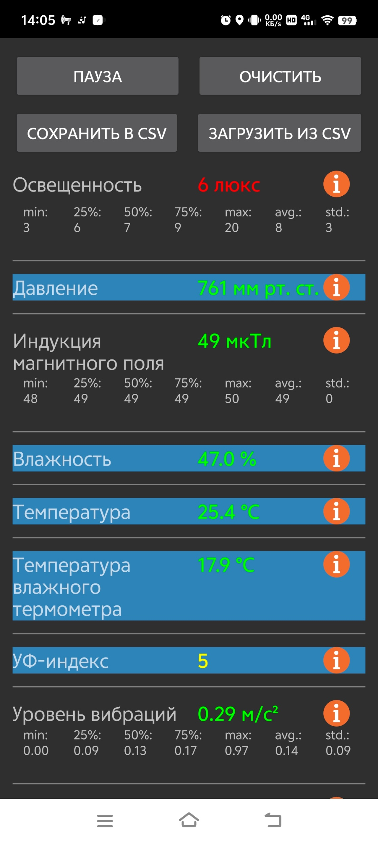
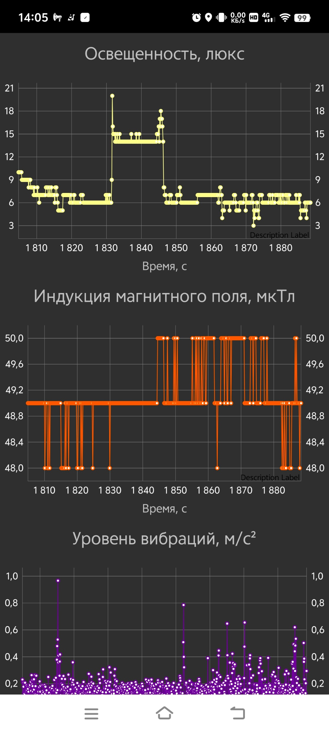
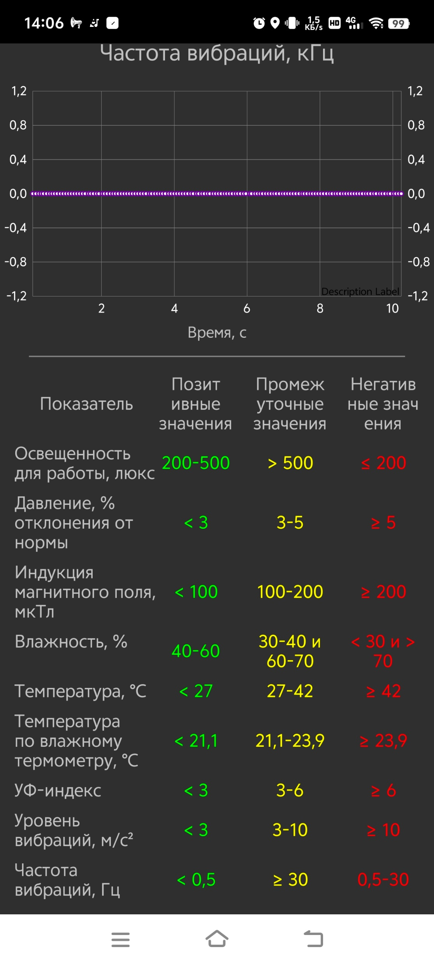

Slide 7
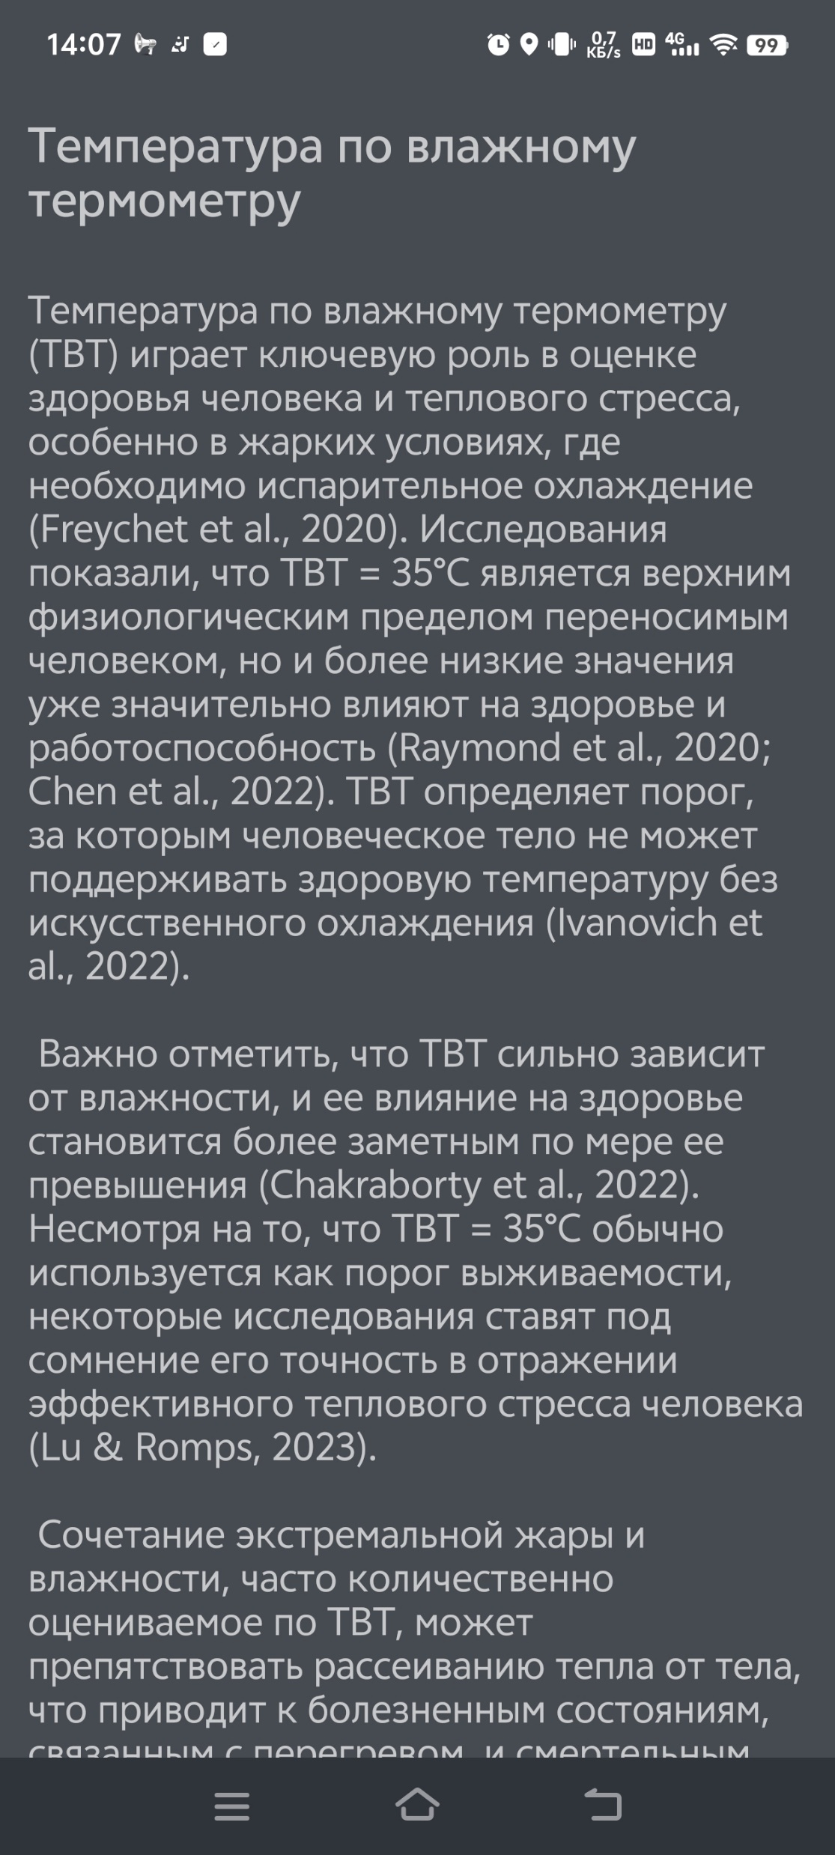
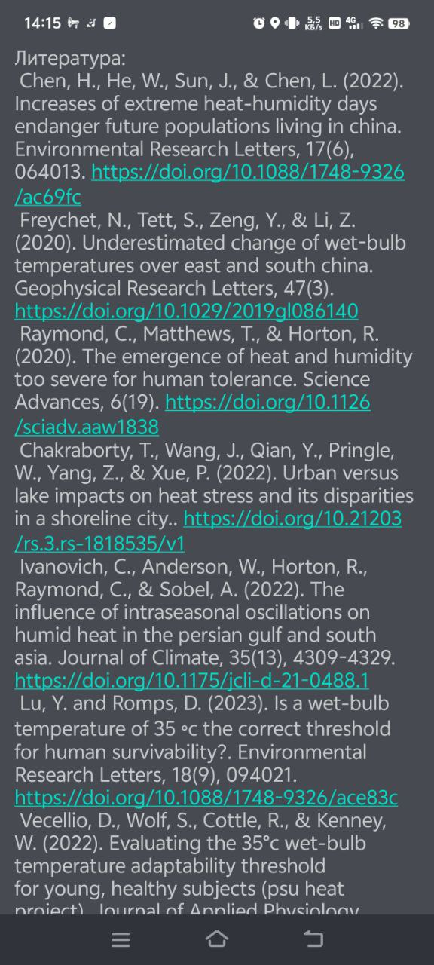
Пример информации о влиянии измеряемого показателя (температуры по влажному термометру) на здоровье и работоспособность
Температура по влажному термометру (ТВТ) критически важна для оценки теплового стресса и здоровья человека.
ТВТ = 35°C считается верхним пределом, который может перенести человек, но даже более низкие значения могут негативно влиять на здоровье приводя к перегреву и смертельным исходам.
MSD Manual предоставляет рекомендации по уровню активности в зависимости от ТВТ, начиная от безопасных условий (≤ 21,1°C) до опасных (> 23,9°C), при которых неакклиматизированным людям следует избегать активности.

Slide 8
Выделенные градации качества среды
Показатель | Позитивные значения | Промежуточные значения | Негативные значения
Освещенность для работы, люкс | 200-500 | > 500 | ≤ 200
Давление, % отклонения от нормы | <3 | 3-5 | ≥ 5
Индукция магнитного поля, мкТл | < 100 | 100-200 | ≥ 200
Влажность, % | 40-60 | 30-40 и 60-70 | < 30 и > 70
Температура, ºC | < 27 | 27-42 | ≥ 42
Температура по влажному термометру, ºC | < 21,1 | 21,1-23,9 | ≥ 23,9
УФ-индекс | < 3 | 3-5 | ≥ 6
Уровень вибраций, м/с² | < 3 | 3-10 | ≥ 10
Частота вибраций, Гц | < 0,5 | ≥ 30 | 0,5-30

Slide 9
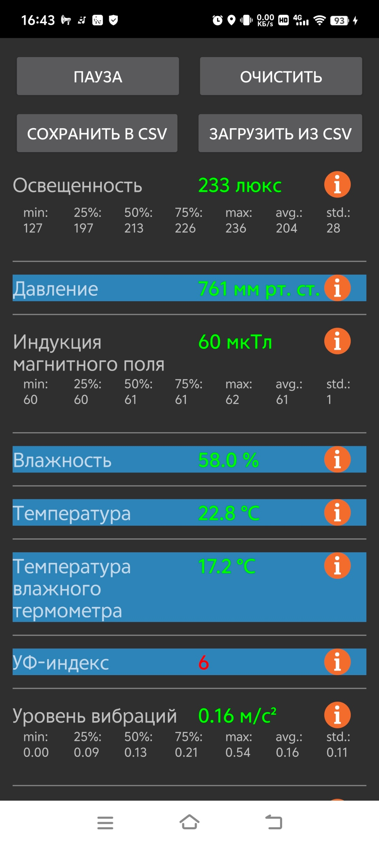
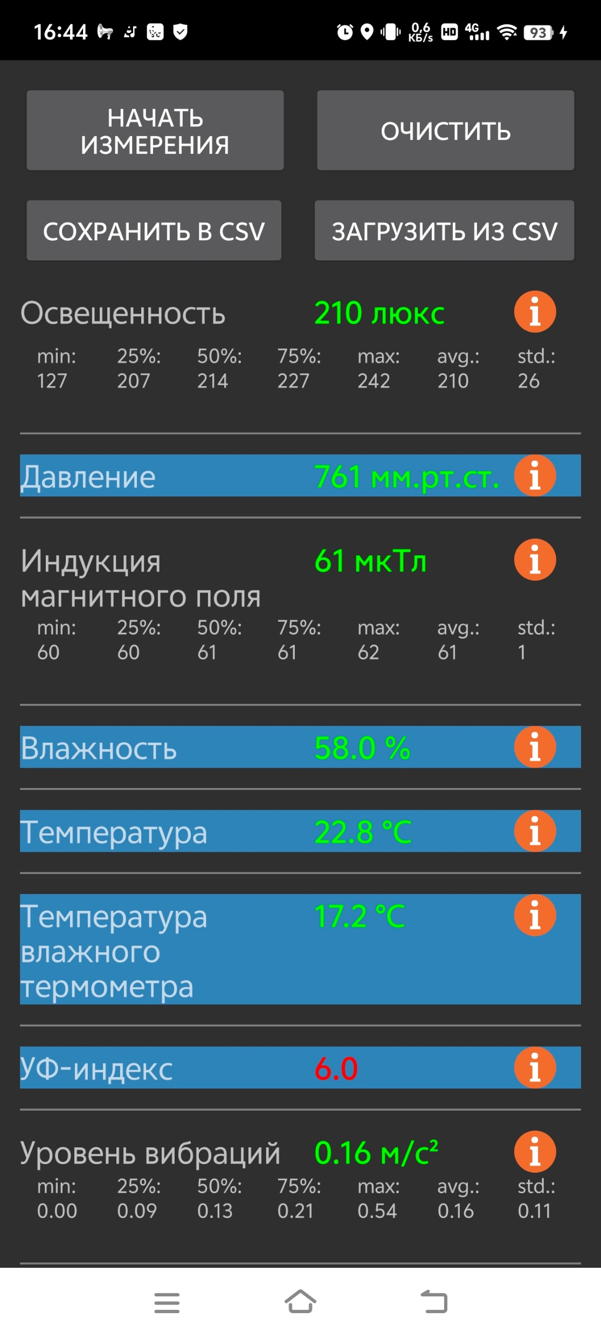
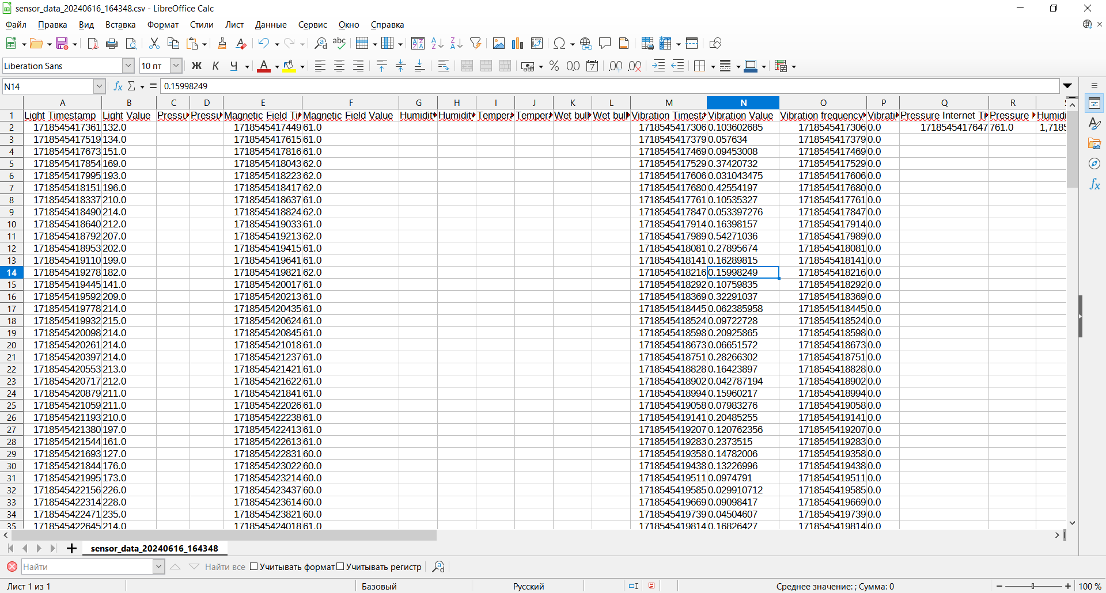
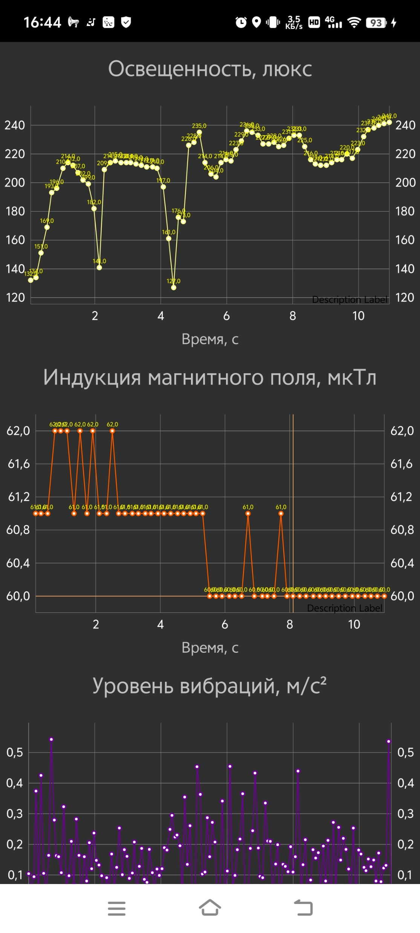
Пример сохранения и загрузки CSV файла

Slide 10
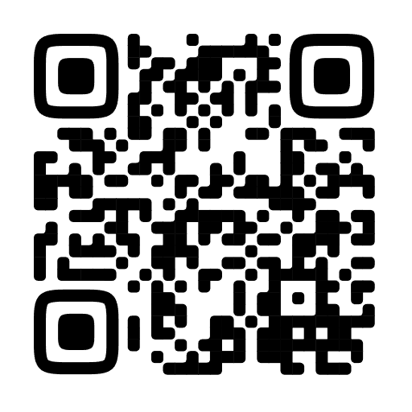
Выводы
Проведен анализ научной литературы и нормативных документов, чтобы определить градации влияния параметров, измеряемых при помощи датчиков смартфона (освещенность, давление, индукцию магнитного поля, влажность, температуру и уровень вибрации) на здоровье и работоспособность человека.
Проведен обзор существующих приложений, посвященных этой тематике, выявлены их сильные и слабые стороны.
Разработанное приложение на базе Android успешно использует встроенные датчики смартфона для мониторинга параметров окружающей среды.
Приложение вычисляет базовые статистические показатели (среднее значение, стандартное отклонение, медиана, квантили) для измеряемых параметров в режиме реального времени.
Приложение определяет географические координаты устройства с помощью GPS и использует эту информацию для получения из интернета данных о погодных условиях, компенсируя отсутствие соответствующих датчиков в смартфоне.
Приложение представляет градации на основе измеренных значений.
Приложение описывает основные данные научной литературы по каждому параметру.
Приложение выводит графики измеряемых значений в режиме реального времени.
Приложение позволяет сохранять все измерения в файл CSV для дальнейшего анализа.
Приложение позволяет загружать ранее сохраненные данные, позволяя отображать статистику и
графики параметров, а также продолжать измерения, добавляя данные в существующие датасеты.
По ссылке можно скачать для тестирования APK файл приложения
https://clck.ru/3BK26i

